Slide 1
+ Nhân hoá là gì?
Tìm các sự vật được nhân hóa trong các câu sau:
Ông trời nổi lửa đằng đông
Bà sân vấn chiếc khăn hồng đẹp thay
Bác nồi đồng hát bùng boong
Bà chổi loẹt quẹt, lom khom trong nhà.
- Nhân hoá là: Gọi, tả con vật, đồ đạc, cây cối ... bằng những
từ ngữ vốn để gọi và tả con người.

Slide 2
Thứ hai ngày 17 tháng 1 năm 2022
Luyện từ và câu
Từ ngữ về Tổ quốc. Dấu phẩy

Slide 3
Bài 1: Xếp các từ sau đây vào nhóm thích hợp: đất nước, dựng xây, nhà nước, giữ gìn, non sông, gìn giữ, kiến thiết, giang sơn.
a) Những từ cùng nghĩa với Tổ quốc
b) Những từ cùng nghĩa với bảo vệ
c) Những từ cùng nghĩa với xây dựng
đất nước, nhà nước, non sông,
giang sơn
giữ gìn, gìn giữ
dựng xây, kiến thiết

Slide 4
Bài 2: Hãy viết vắn tắt những điều em biết về một vị anh hùng có công lao to lớn trong sự nghiệp bảo vệ đất nước (để chuẩn bị cho bài nói về vị anh hùng đó).
Tên các vị anh hùng: Trưng Trắc, Trưng Nhị, Triệu Thị Trinh, Lý Bí (Lý Nam Đế), Triệu Quang Phục (Triệu Việt Vương), Phùng Hưng, Ngô Quyền, Lê Hoàn (Lê Đại Hành), Lý Thường Kiệt, Trần Quốc Tuấn (Trần Hưng Đạo), Lê Lợi, Nguyễn Huệ (Quang Trung), Hồ Chí Minh.

Slide 5
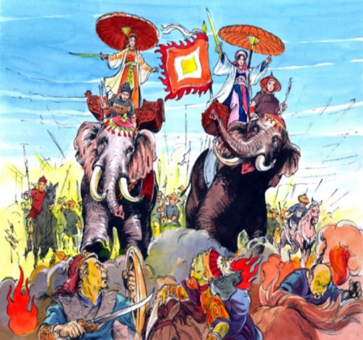
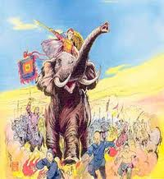
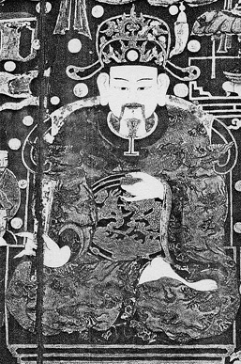
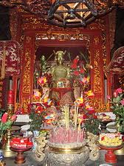
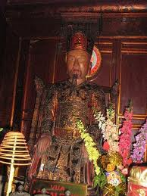
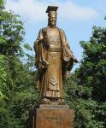
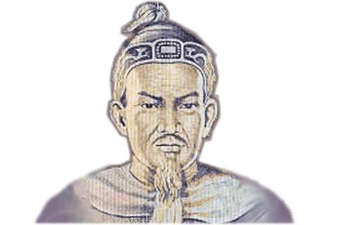
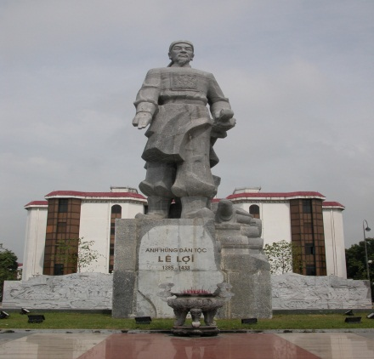
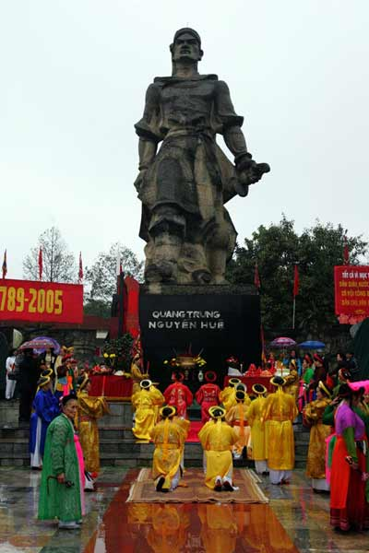
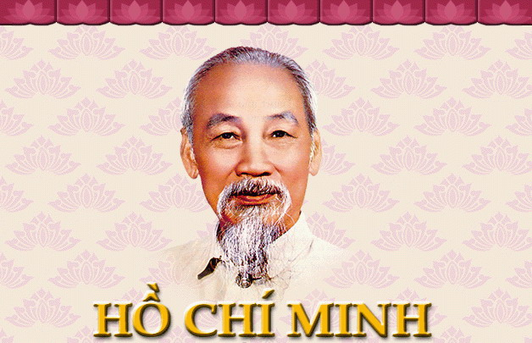
MỘT SỐ VỊ ANH HÙNG DÂN TỘC VIỆT NAM
HAI BÀ TRƯNG
TRIỆU THỊ TRINH
LÝ BÍ (LÝ NAM ĐẾ)
TRIỆU QUANG PHỤC
PHÙNG HƯNG
NGÔ QUYỀN
LÊ HOÀN (LÊ ĐẠI HÀNH)
LÝ THƯỜNG KIỆT
TRẦN QUỐC TUẤN
LÊ LỢI
NGUYỄN HUỆ)
(TRẦN HƯNG ĐẠO)
(QUANG TRUNG)

Slide 6
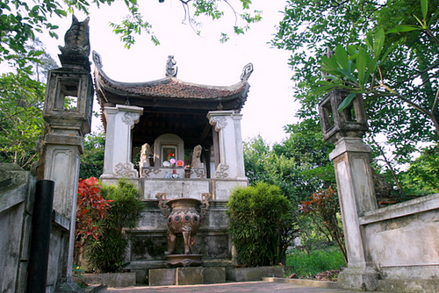
Hai Bà Trưng
Đền thờ Hai Bà Trưng (Hà Nội)
Hai Bà Trưng là tên gọi của hai chị em nữ tướng Trưng Trắc và Trưng Nhị. Ngày 6 tháng Giêng năm Canh Tý (năm 40), Hai Bà Trưng dựng cờ khởi nghĩa chống quân xâm lược Đông Hán. Chưa đầy 1 tháng, nghĩa quân đã chiếm được 65 thành trì, giải phóng đất nước. Đất nước ta sạch bóng quân thù. Hai Bà Trưng đã trở thành hai vị anh hùng chống ngoại xâm đầu tiên trong lịch sử nước nhà. Em rất tự hào kính trọng và biết ơn hai vị anh hùng dân tộc. Em hứa sẽ học thật tốt để lớn lên góp phần xây dựng đất nước ngày một tươi đẹp hơn.
Hai Bà Trưng

Slide 7
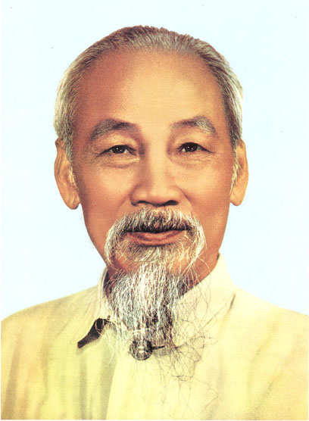
Chủ tịch Hồ Chí Minh là vị lãnh tụ vĩ đại của nhân dân Việt Nam. Người đã sáng lập ra Đảng Cộng Sản Việt Nam, lập ra nước Việt Nam dân chủ cộng hòa. Người lãnh đạo hai cuộc kháng chiến vĩ đại chống Pháp và Mĩ giành thắng lợi. Em rất kính trọng và biết ơn Chủ tịch Hồ Chí Minh. Em hứa sẽ học thật tốt để lớn lên góp phần xây dựng đất nước ngày một tươi đẹp hơn.

Slide 8
Hai Bà Trưng là tên gọi của hai chị em nữ tướng Trưng Trắc và Trưng Nhị. Ngày 6 tháng Giêng năm Canh Tý (năm 40), Hai Bà Trưng dựng cờ khởi nghĩa chống quân xâm lược Đông Hán. Chưa đầy 1 tháng, nghĩa quân đã chiếm được 65 thành trì, giải phóng đất nước. Đất nước ta sạch bóng quân thù. Hai Bà Trưng đã trở thành hai vị anh hùng chống ngoại xâm đầu tiên trong lịch sử nước nhà. Em rất tự hào kính trọng và biết ơn hai vị anh hùng dân tộc. Em hứa sẽ học thật tốt để lớn lên góp phần xây dựng đất nước ngày một tươi đẹp hơn.
Chủ tịch Hồ Chí Minh là vị lãnh tụ vĩ đại của nhân dân Việt Nam. Người đã sáng lập ra Đảng Cộng Sản Việt Nam, lập ra nước Việt Nam dân chủ cộng hòa. Người lãnh đạo hai cuộc kháng chiến vĩ đại chống Pháp và Mĩ giành thắng lợi. Em rất kính trọng và biết ơn Chủ tịch Hồ Chí Minh. Em hứa sẽ học thật tốt để lớn lên góp phần xây dựng đất nước ngày một tươi đẹp hơn.

Slide 9
Bài 3. Em đặt thêm dấu phẩy vào chỗ nào trong những câu in nghiêng sau đây ?
,
Lê Lai cứu chúa
Giặc Minh xâm chiếm nước ta. Chúng làm nhiều điều bạo ngược khiến lòng dân vô cùng căm giận. Bấy giờ ở Lam Sơn có ông Lê Lợi phất cờ khởi nghĩa. Trong những năm đầu nghĩa quân còn yếu, thường bị giặc vây. Có lần giặc vây rất ngặt, quyết bắt bằng được chủ tướng Lê Lợi. Ông Lê Lai liền đóng giả làm Lê Lợi, đem một toán quân phá vòng vây. Giặc bắt được ông, nhờ vậy mà Lê Lợi và số quân còn lại được cứu thoát.

Slide 10
Lê Lai đóng giả chủ tướng Lê Lợi
* Lê Lai: người Thanh Hóa. Năm 1416 ông là một trong 17 người đã tham gia hội thề Lũng Nhai là hội thề của những người yêu nước. Năm 1419 quân khởi nghĩa bị vây chặt, Lê Lai đã đóng giả làm chủ tướng Lê Lợi phá vòng vây và bị địch bắt. Nhờ sự hi sinh dung cảm của ông mà Lê Lợi và các tướng sĩ khác đã thoát hiểm. Sau này các con của Lê Lai là Lê Lô, Lê Lộ, Lê lâm đều là tướng giỏi có công lao to lớn và hi sinh vì Tổ quốc.

Slide 11
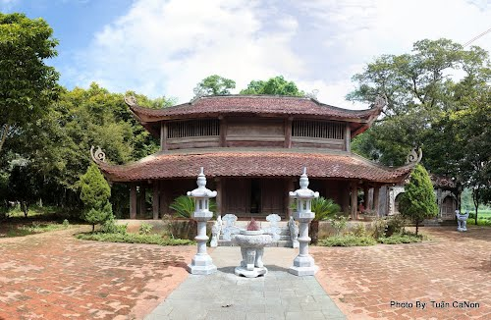
Đền thờ Lê Lai ở làng Tép – Thanh Hoá

Slide 12
Bài 3. Em đặt thêm dấu phẩy vào chỗ nào trong những câu in nghiêng sau đây ?
,
Lê Lai cứu chúa
Giặc Minh xâm chiếm nước ta. Chúng làm nhiều điều bạo ngược khiến lòng dân vô cùng căm giận. Bấy giờ ở Lam Sơn có ông Lê Lợi phất cờ khởi nghĩa. Trong những năm đầu nghĩa quân còn yếu, thường bị giặc vây. Có lần giặc vây rất ngặt, quyết bắt bằng được chủ tướng Lê Lợi. Ông Lê Lai liền đóng giả làm Lê Lợi, đem một toán quân phá vòng vây. Giặc bắt được ông, nhờ vậy mà Lê Lợi và số quân còn lại được cứu thoát.
,
,
,

Slide 13
Lê Lai cứu chúa
Bấy giờ , ở Lam Sơn có ông Lê Lợi phất cờ khởi nghĩa. Trong những năm đầu , nghĩa quân còn yếu, thường bị giặc vây. Có lần , giặc vây rất ngặt, quyết bắt bằng được chủ tướng Lê Lợi.
↓ Đây là mẫu câu trả lời cho câu hỏi khi nào?
Dấu phẩy thứ nhất và thứ hai dùng để ngăn cách giữa thành phần phụ thứ nhất thường chỉ thời gian với bộ phận còn lại. Còn dấu phẩy thứ ba là ngăn cách hai vế câu với nhau.
- Để đặt dấu phẩy đúng trong câu,chúng ta cần đọc nhiều lần và chú ý ngắt hơi đúng để ngăn cách bộ phận chỉ thời gian với phần còn lại của câu.

Slide 14
Củng cố
Chúng ta có cuộc sống hoà bình, ấm no, hạnh phúc như hôm nay là
nhờ công lao của ai?

Slide 15
Củng cố
Chúng ta làm gì để đền đáp công lao của những người anh hùng đã
hy sinh xương máu để cho ta có được cuộc sống như hôm nay?
Về nhà kể lại tiểu sử các anh hùng dân tộc cho gia đình biết.
Tìm hiểu thêm về tiểu sử các anh hùng dân tộc

Slide 16
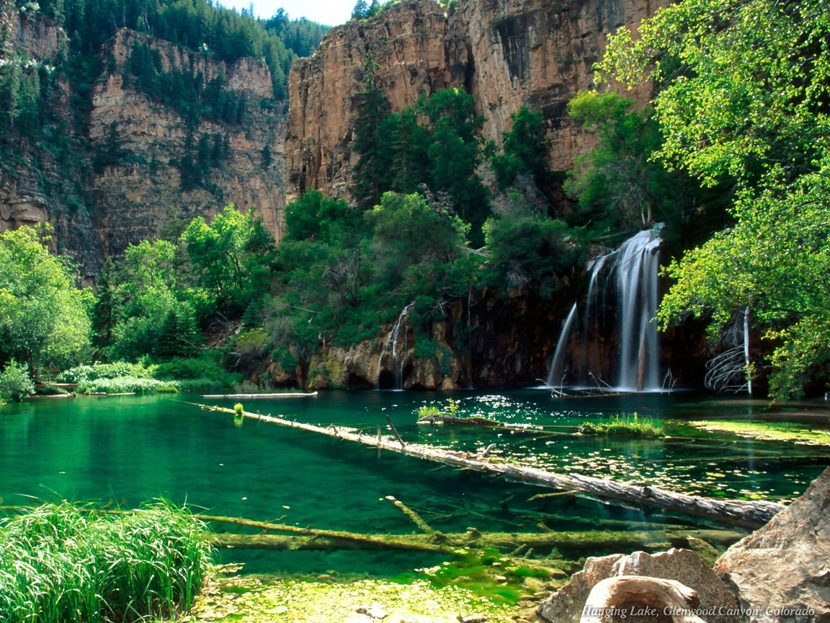
Chào tạm biệt

